Slide 1
Lecture 0. Introduction of the Course
Object Oriented Modeling Technology
面向对象建模技术
QQ课程群名称：
2020春-面向对象建模技术
Professor: Yushan Sun
Spring Term 2020

Slide 2
Why learn this course?
软件工程(Software Engineering)
(Req specs, sys analysis, design, testing)
需求分析与解决方案
Req analysis
& solutions
面向对象建模技术
OO
Design
软件质量保证
与测试
SQA &
Testing
软件项目管理
Software
project
management
软件体系结构
Software
Architecture
Series Courses for Software Engineering

Slide 3
Why learn this course?
We have learned C++ and Java, why need to study this course?
  Languages focus on grammar and programming basics 语言关注语法与编程基础
  Object oriented design focuses on the OO theory and principles 面向对象设计关注面向对象理论与原则
  By learning OO design, you will have the basic knowledge to design industrial strength software 设计工业级的软件

Slide 4
Example：无人机控制系统
你可能这样设计
Boeing
AutoAirSystem
+takeOff(): void
+climb(): void
+cruise(): void
+descend(): void
+land(): void
-boeing: Boeing
-airbus: Airbus
+doTakingOff(): void
+doClimbing(): void
+doCruising(): void
+doDescending(): void
+doLanding(): void
Airbus
+takeOff(): void
+climb(): void
+cruise(): void
+descend(): void
+land(): void
方法中含有判断是Boeing还是Airbus的条件语句；增加新的机种困难：需要修改所有方法
缺点：AutoAirSystem直接依赖于两个具体的类
Boeing，Airbus，可扩展性不好

Slide 5
Example
你的改善设计
AutoAirCraft
AutoAirSystem
+takeOff()
+climb()
+cruise()
+descend()
+land()
a
-a: AutoAirCraft
+doTakingOff(): void
+doClimbing(): void
+doCruising(): void
+doDescending(): void
+doLanding(): void
a.takeOff()
Boeing
Airbus
+takeOff()
+climb()
+cruise()
+descend()
+land()
+takeOff()
+climb()
+cruise()
+descend()
+land()
此设计依赖于接口，而不直接依赖于Boeing和Airbus类
优点： AutoAirSystem依赖于接口AutoAirCraft；容易扩展与重用，可以添加例如“Dajiang”机型。

Slide 6
课程安排
课堂授课：32学时
实验课程：使用UML进行面向对象系统的设计，8学时

Slide 7
成绩分布
项目成绩：占总成绩的20%，设计一个比较完整的系统。
  6个人一组，合作完成作业
  要求需求分析，设计，详细设计文档；不需要写代码
  项目提交：设计文档
考试成绩：占总成绩的80%；采取开卷考试

Slide 8

教材

Slide 9
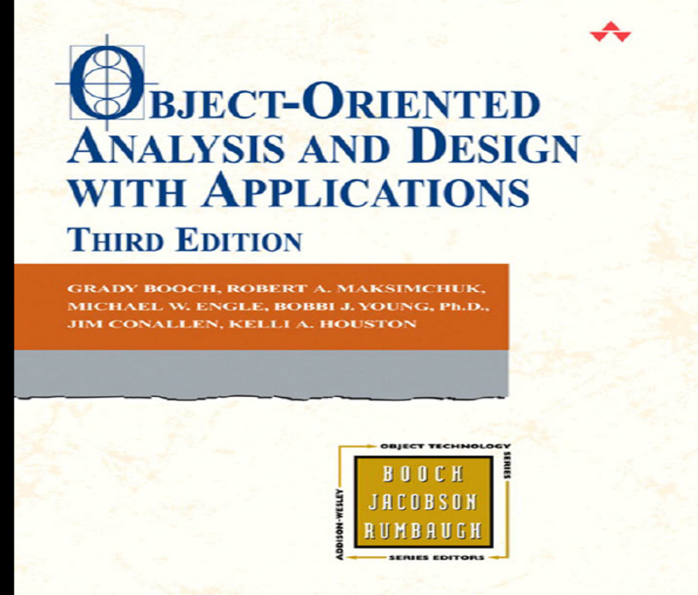
参考书

Slide 10
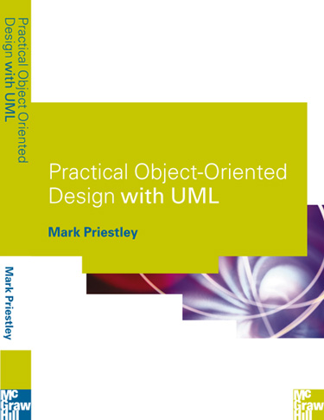
参考书

